Slide 1
1
5
3
مراجعة (5)
مراجعة (4)
مراجعة (3)
مراجعة (2)
مراجعة (1)

Slide 2
برمجة الأسبوع الثالث
(ة)خاص بالأستاذ
الحصة 2
الحصة 1
الدرس 1
مراجعة (2)
مراجعة (1)
فصل الملايين: قراءة وكتابة
الحصة 4
الحصة 3
مراجعة (4)
مراجعة (3)
الحصة 5
مراجعة (5)

Slide 3
(ة)خاص بالأستاذ
الكفايات المستهدفة في حصة اليوم
عد وتمثيل و قراءة و كتابة الأعداد من 0 إلى 100 | CN1

Slide 4
تدابير حصة مراجعة دروس كل كفاية
(ة)خاص بالأستاذ
تتم مراجعة دروس كل كفاية وفق ما يلي :
1 ) رائز التحكم في الكفاية : يتم هذا النشاط على الألواح أو الكراسات حسب المقترح على الشرائح ، و يحسب الأستاذ(ة) نسبة تحكم المتعلمين .
نسبة تحكم أكثر من % 80 يتم المرور مباشرة إلى أنشطة الممارسة الموجهة .
نسبة تحكم أقل من % 80 يعيد الأستاذ(ة) النمذجة المرتبطة بالنشاط ،كما يمكن إعادة شريط النمذجة .
2 ) أنشطة الممارسة الموجهة: تتم الأنشطة على الألواح أو الكراسات حسب التوجيهات المقترحة على الشرائح وذلك وفق المنهجية التالية :
أ) إنجاز النشاط بشكل فردي ؛
ب) مطالبة أحد المتعلمين بالتصحيح على السبورة مع ضرورة التصريح بالخطوات المتبعة ؛
ج) تصحيح النشاط بشكل تفاعلي .
  هام جدا :
  يخصص وقت أكثر للكفاية التي تكون فيها نسبة التحكم ضعيفة .
  يتم التركيز على فئة المتعثرين خلال حصص المراجعة .

Slide 5

مراحل الحصة
1
الافتتاح
1
3
1
2
  المراجعة
50
1
3
اختتام الحصة
2

Slide 6
(ة)خاص بالأستاذ
عند نهاية الحصة
على الأقل 80% من المتعلمين سيكونون قادرين على:
عد و تمثيل وقراءة و كتابة الأعداد من 0 إلى 100

Slide 7




أنشطة المراجعة
1
3
افتتاح الحصة
اختتام الحصة
2
مرحباً بكم في حصة الرياضيات .

Slide 8
(ة)خاص بالأستاذ
افتتاح الدرس
1
وضع و إنجاز عمليات الطرح

Slide 9

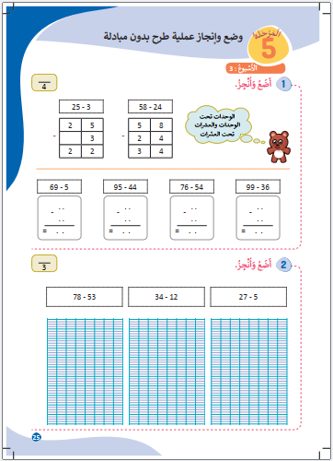

أنشطة المراجعة
1
3
افتتاح الحصة
اختتام الحصة
2
خذوا كراسات الحساب الذهني الصفحة 25 ستنجزون العمليات التالية ، انتظروا الانطلاقة

Slide 10
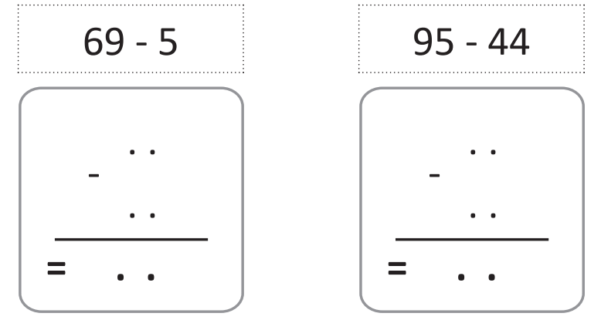
ضعوا و أنجزوا العمليتين التاليتين - لديكم دقيقة
1

Slide 11
صححوا .
يسأل الأستاذ(ة) التلاميذ عن عدد الأخطاء المرتكبة لتحديد بطل الحساب الذهني ويحفز المتعثرين
9
6
9
5
5
4
4
1
6
5
4

Slide 12

(ة)خاص بالأستاذ
مراجعة الكفاية CN1
2
رائز التحكم
ممارسة موجهة

Slide 13

أنشطة المراجعة
1
3
افتتاح الحصة
اختتام الحصة
2
من يقوم إلى السبورة ليعد و يحيط كل 10 عناصر

Slide 14
أنشطة المراجعة
1
3
افتتاح الحصة
اختتام الحصة
2
نصحح : نعد جماعة ( 1-2-3-4-5-6-7-8-9-10) ، نحيط 10 عناصر ثم نواصل هكذا

Slide 15
أنشطة المراجعة
1
3
افتتاح الحصة
اختتام الحصة
2
أكملوا العبارة ثم اكتبوا عدد العناصر على الألواح
... وَحَداتٍ وَ ... عَشَراتٍ
...

Slide 16

أنشطة المراجعة
1
3
افتتاح الحصة
اختتام الحصة
2
ارفعوا الألواح

Slide 17
أنشطة المراجعة
1
3
افتتاح الحصة
اختتام الحصة
2
من يشرح لنا كيف توصل للجواب ؟
... وَحَداتٍ وَ ... عَشَراتٍ
...

Slide 18
أنشطة المراجعة
1
3
افتتاح الحصة
اختتام الحصة
2
صححوا : لدينا وحدتان اثنتان و 3 عشرات إذن عدد الزهرات هو 32
3
2
وَحَداتٍ وَ عَشَراتٍ
32

Slide 19
(ة)خاص بالأستاذ
مراجعة الكفاية CN1
2
رائز التحكم
ممارسة موجهة

Slide 20
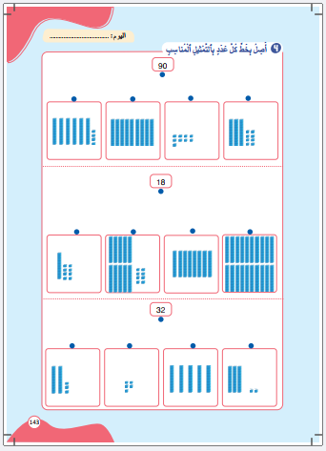
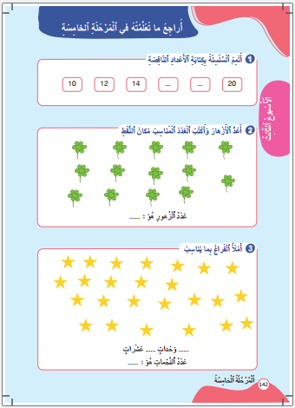
أنشطة المراجعة
1
3
افتتاح الحصة
اختتام الحصة
2
خذوا كراساتكم 142 ، ستنجزون النشاطين 2 و3 . سأشرح لكم التعليمة

Slide 21
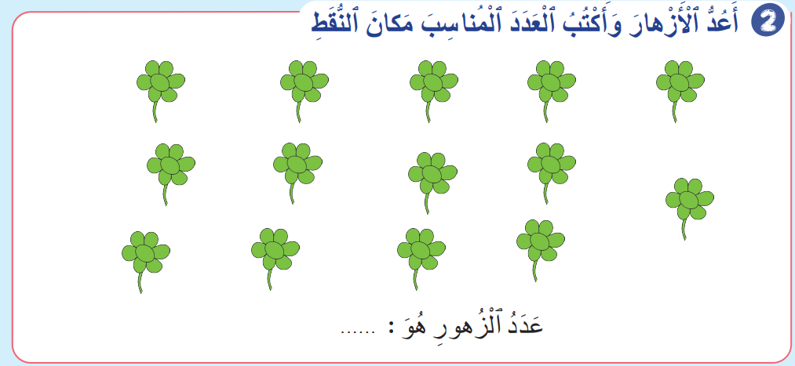
أنشطة المراجعة
1
3
افتتاح الحصة
اختتام الحصة
2
النشاط رقم 2

Slide 22

أنشطة المراجعة
1
3
افتتاح الحصة
اختتام الحصة
2
نصحح جماعة : نعد (1-2-3-4-5-6-7-8-9-10) نحيط 10 عناصر ثم نعد (1-2-3-4)
يعين الأستاذ(ة) أحد المتعلمين للقيام بالتصحيح

Slide 23

أنشطة المراجعة
1
3
افتتاح الحصة
اختتام الحصة
2
نصحح جماعة : لدينا 4 وحدات نكتب 4 في الوحدات و لدينا عشرة واحدة نكتب 1 في العشرات . إذن عدد الأزهار هو 14
4
1

Slide 24
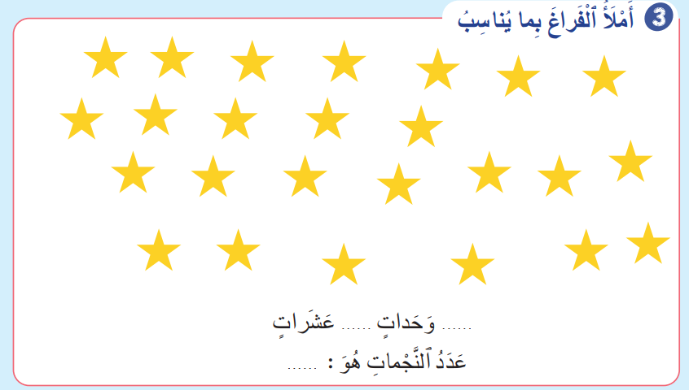
أنشطة المراجعة
1
3
افتتاح الحصة
اختتام الحصة
2
النشاط رقم 3

Slide 25

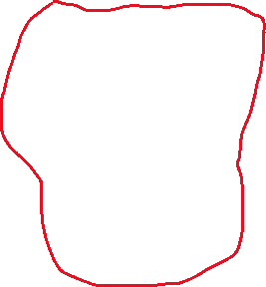
أنشطة المراجعة
1
3
افتتاح الحصة
اختتام الحصة
2
نصحح جماعة : نعد كل 10 عناصر و نحيطها بخط
يعين الأستاذ(ة) أحد المتعلمين للقيام إلى السبورة للتصحيح

Slide 26


أنشطة المراجعة
1
3
افتتاح الحصة
اختتام الحصة
2
نصحح جماعة : لدينا 5 وحدات و 2 عشرات أي عشرتان اثنتان إذن عدد النجمات هو : 25
يعين الأستاذ(ة) أحد المتعلمين للقيام إلى السبورة للتصحيح
2
5
2
5

Slide 27
(ة)خاص بالأستاذ
مراجعة الكفاية CN1
2
رائز التحكم
ممارسة موجهة

Slide 28
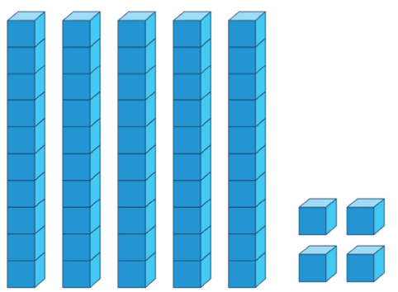
أنشطة المراجعة
1
3
افتتاح الحصة
اختتام الحصة
2
اكتبوا على الألواح العدد الممثل بالمكعبات و القضبان

Slide 29
أنشطة المراجعة
1
3
افتتاح الحصة
اختتام الحصة
2
ارفعوا الألواح

Slide 30

أنشطة المراجعة
1
3
افتتاح الحصة
اختتام الحصة
2
من يشرح لنا كيف توصل للجواب؟

Slide 31
أنشطة المراجعة
1
3
افتتاح الحصة
اختتام الحصة
2
صححوا : نعد المكعبات التي تمثل الوحدات ( 1-2-3-4) نكتب 4 في الوحدات .ثم نعد القضبان التي تمثل العشرات (1-2-3-4-5) و نكتب 5 في العشرات . العدد هو 54
عَشَراتٌ | وَحَداتٌ
5
4
54

Slide 32
(ة)خاص بالأستاذ
مراجعة الكفاية CN4
2
رائز التحكم
ممارسة موجهة

Slide 33
أنشطة المراجعة
1
3
افتتاح الحصة
اختتام الحصة
2
خذوا كراساتكم الصفحة 143.ستنجزون النشاط رقم 4 . سأشرح لكم التعليمة

Slide 34
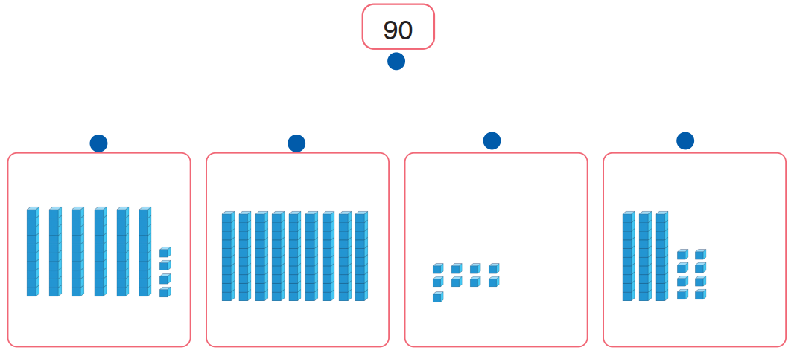
أنشطة المراجعة
1
3
افتتاح الحصة
اختتام الحصة
2
نصحح جماعة :
يعين الأستاذ(ة) أحد المتعلمين للقيام إلى السبورة للتصحيح

Slide 35
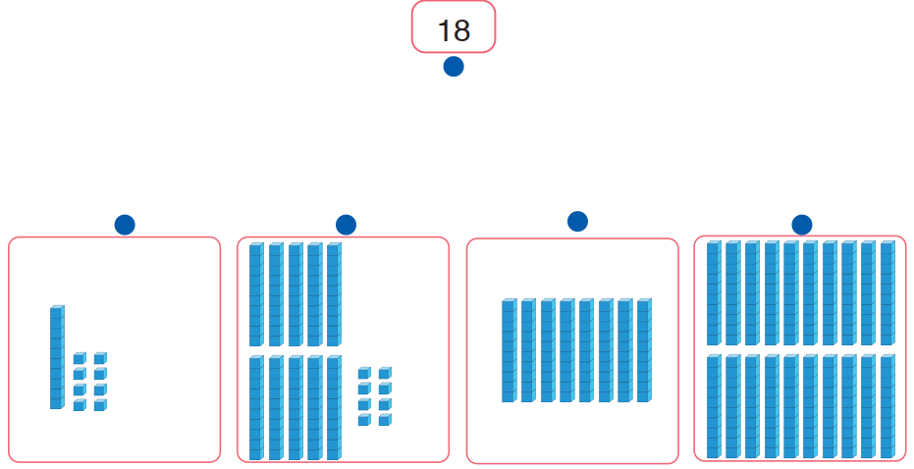
أنشطة المراجعة
1
3
افتتاح الحصة
اختتام الحصة
2
نصحح جماعة :
يعين الأستاذ(ة) أحد المتعلمين للقيام إلى السبورة للتصحيح

Slide 36
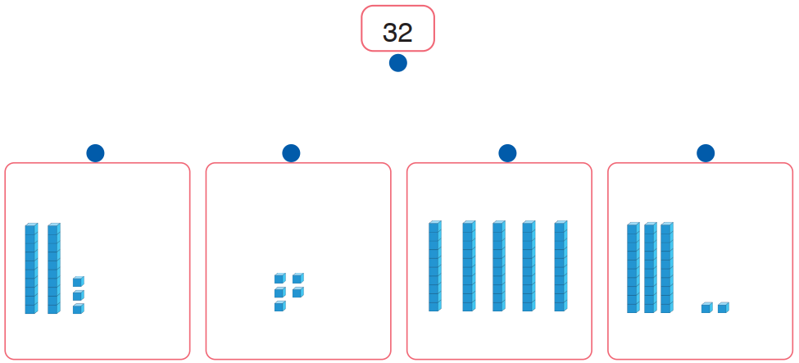
أنشطة المراجعة
1
3
افتتاح الحصة
اختتام الحصة
2
نصحح جماعة :
يعين الأستاذ(ة) أحد المتعلمين للقيام إلى السبورة للتصحيح

Slide 37
(ة)خاص بالأستاذ
مراجعة الكفاية CN1
2
رائز التحكم
ممارسة موجهة

Slide 38
أنشطة المراجعة
1
3
افتتاح الحصة
اختتام الحصة
2
خذوا ألواحكم

Slide 39
أنشطة المراجعة
1
3
افتتاح الحصة
اختتام الحصة
2
اكتبوا رقم الكتابة الصحيحة لهذا العدد
34
أَرْبَعَةٌ وَ ثَلاثونَ
ثَلاثَةٌ وَ أَرْبَعونَ
2
1

Slide 40
أنشطة المراجعة
1
3
افتتاح الحصة
اختتام الحصة
2
ارفعوا الألواح

Slide 41
أنشطة المراجعة
1
3
افتتاح الحصة
اختتام الحصة
2
من يشرح لنا كيف توصل للجواب ؟
34
أَرْبَعَةٌ وَ ثَلاثونَ
ثَلاثَةٌ وَ أَرْبَعونَ
2
1

Slide 42
أنشطة المراجعة
1
3
افتتاح الحصة
اختتام الحصة
2
صححوا : نقرأ العدد بدءا من الوحدات: أربَعة و ثلاثون إذن الكتابة الصحيحة هي رقم 2
34
أَرْبَعَةٌ وَ ثَلاثونَ
ثَلاثَةٌ وَ أَرْبَعونَ
2
1

Slide 43
(ة)خاص بالأستاذ
مراجعة الكفاية CN1
2
رائز التحكم
ممارسة موجهة

Slide 44
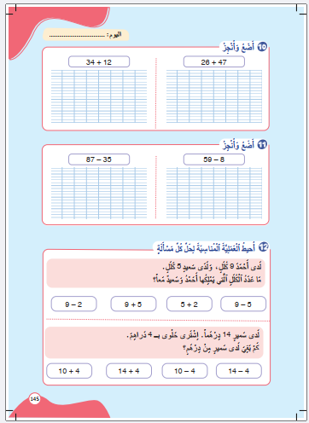
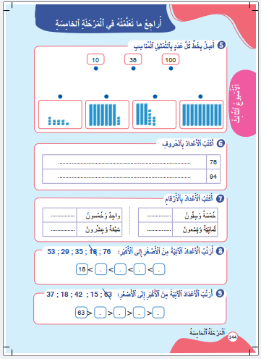
أنشطة المراجعة
1
3
افتتاح الحصة
اختتام الحصة
2
الآن ستنجزون النشاط رقم 6 الصفحة 144، سأشرح لكم التعليمة

Slide 45
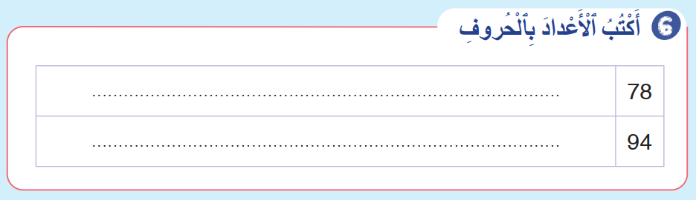
أنشطة المراجعة
1
3
افتتاح الحصة
اختتام الحصة
2
أنجزوا النشاط رقم 6

Slide 46
أنشطة المراجعة
1
3
افتتاح الحصة
اختتام الحصة
2
نصحح جماعة:
يعين الأستاذ(ة) أحد المتعلمين للقيام إلى السبورة للتصحيح
ثَمانِيَةٌ وَ سَبْعونَ
أَرْبَعَةٌ وَ تِسْعونَ

Slide 47
أنشطة المراجعة
1
3
افتتاح الحصة
اختتام الحصة
2
الآن ستنجزون النشاط رقم 7 الصفحة 144، سأشرح لكم التعليمة

Slide 48
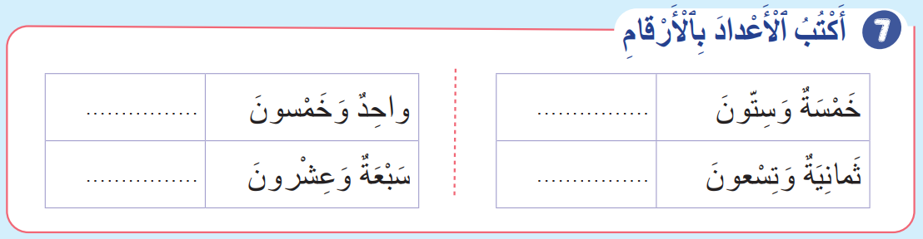
أنشطة المراجعة
1
3
افتتاح الحصة
اختتام الحصة
2
أنجزوا النشاط رقم 7

Slide 49
أنشطة المراجعة
1
3
افتتاح الحصة
اختتام الحصة
2
نصحح جماعة : نكتب رقم الوحدات ثم رقم العشرات
يعين الأستاذ(ة) بعض المتعلمين للقيام إلى السبورة للتصحيح
51
65
27
98

Slide 50
(ة)خاص بالأستاذ
مراجعة الكفاية CN1
2
رائز التحكم
ممارسة موجهة

Slide 51
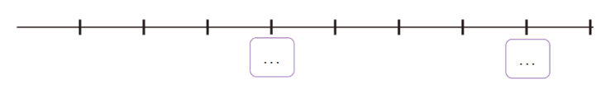
أنشطة المراجعة
1
3
افتتاح الحصة
اختتام الحصة
2
اكتبوا العدد المناسب لهذه البطاقة
15
20
25
40
55

Slide 52
أنشطة المراجعة
1
3
افتتاح الحصة
اختتام الحصة
2
ارفعوا الألواح

Slide 53
أنشطة المراجعة
1
3
افتتاح الحصة
اختتام الحصة
2
من يشرح لنا كيف توصل للجواب؟
15
20
25
40
55

Slide 54
أنشطة المراجعة
1
3
افتتاح الحصة
اختتام الحصة
2
صححوا :للانتقال من 15 إلى 20 أضيف 5 إذن نمط الانتقال بين تدريجتين متتاليتين هو أضيف 5 ، للحصول على العدد المناسب لهذه البطاقة أضيف 5 ل25 و أحصل على 30
5
15
20
25
30
40
55

Slide 55
أنشطة المراجعة
1
3
افتتاح الحصة
اختتام الحصة
2
من يقوم إلى السبورة ليشرح لنا كيف نحدد العدد المناسب لهذه البطاقة؟
5
15
20
25
30
40
55

Slide 56
أنشطة المراجعة
1
3
افتتاح الحصة
اختتام الحصة
2
نصحح: 40 زائد 5 تساوي 45 و 45 زائد 5 تساوي 50
15
20
25
30
40
45
50
55

Slide 57
(ة)خاص بالأستاذ
مراجعة الكفاية CN1
2
رائز التحكم
ممارسة موجهة

Slide 58
أنشطة المراجعة
1
3
افتتاح الحصة
اختتام الحصة
2
اكتبوا على الألواح العدد المناسب لهذه البطاقة
20
30
40
60
100

Slide 59
أنشطة المراجعة
1
3
افتتاح الحصة
اختتام الحصة
2
ارفعوا الألواح

Slide 60
أنشطة المراجعة
1
3
افتتاح الحصة
اختتام الحصة
2
من يشرح لنا كيف توصل للجواب؟
20
30
40
60
100

Slide 61
أنشطة المراجعة
1
3
افتتاح الحصة
اختتام الحصة
2
صححوا : للانتقال من 20 إلى 30 أضيف 10 إذن نمط الانتقال بين تدريجتين متتاليتين هو أضيف 10 . لدينا 40 زائد 10 تساوي 50
10
20
30
40
50
60
100

Slide 62
أنشطة المراجعة
1
3
افتتاح الحصة
اختتام الحصة
2
اكتبوا العدد المناسب لهذه البطاقة
20
30
40
50
60
100

Slide 63
أنشطة المراجعة
1
3
افتتاح الحصة
اختتام الحصة
2
ارفعوا الألواح

Slide 64
أنشطة المراجعة
1
3
افتتاح الحصة
اختتام الحصة
2
من يشرح لنا كيف توصل للجواب؟
20
30
40
50
60
100

Slide 65
أنشطة المراجعة
1
3
افتتاح الحصة
اختتام الحصة
2
نصحح: نواصل الانتقال على المستقيم العددي : 60 زائد 10 تساوي 70 و 70 زائد 10 تساوي 80 و 80 زائد10 تساوي 90 ،إذن العدد المناسب للبطاقة الثانية هو 90
20
30
40
50
60
70
80
90
100

Slide 66
(ة)خاص بالأستاذ
اختتام الدرس
3
واجبات منزلية

Slide 67
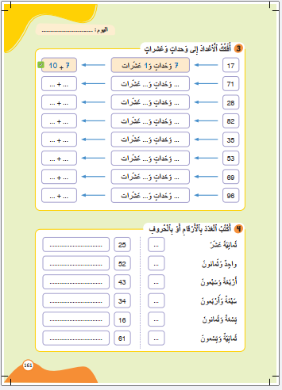
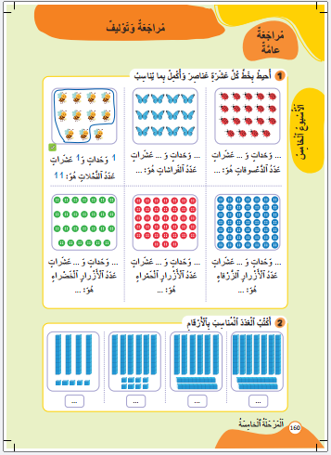
أنشطة المراجعة
1
3
افتتاح الحصة
اختتام الحصة
2
في المنزل ستنجزون أنشطة الصفحتين 160 و161
يساعد الأستاذ(ة) المتعلمين على تحديد الصفحتين و وضع علامة على الأنشطة المعنية

Slide 68

أنشطة المراجعة
1
3
افتتاح الحصة
اختتام الحصة
2
إلى اللقاء، في الحصة القادمة.

Slide 69

(ة)خاص بالأستاذ
بناء على إنجازات المتعلمين خلال أنشطة المراجعة
ما تقديرك لنسبة التحكم في أهداف الحصة ؟
تسجل النسبة على صفحة اليوم من مذكرة الأستاذ(ة).

